Slide 1
Panorama de la IA
José J. Martínez P.
Febrero 2026

Slide 2
1. Acercamiento a la IA

Slide 3
1. ¿Qué es la IA?
La tecnología más revolucionaria de nuestro tiempo
Impacta cada vez más a la sociedad mundial
Nuevo paradigma de la ingeniería
Desde 2023 tiene más titulares que otras tecnologías

Slide 4
1. Tipos de IA
IA General
Automatización completa de sistemas (ciudades, empresas)
Todavía es una meta a largo plazo, aunque algo tiene la IA Generativa
IA Estrecha
Solución de problemas específicos y aislados
Enfoque actual de desarrollo

Slide 5
1. Historia de la IA
1943: Primer computador americano
1956: Conferencia Dartmouth - término "IA" acuñado
Líderes: H. Simon, J. McCarthy, C. Shannon, A. Newell, M. Minsky

Slide 6
1. Desarrollos Recientes
Deep Learning (DL)
IA Generativa (IAGen)
IA Física
Aplicaciones: Chat-GPT, DeepSeek, y otros sistemas generativos

Slide 7
1. Impacto de la IAGen
Confronta el sistema educativo
Desafía el sistema de justicia
Transforma el ejercicio profesional
Crea y elimina puestos de trabajo

Slide 8
1. IA Física
Dotación de razonamiento cognitivo a máquinas
Mejor procesamiento de información
Toma de decisiones complejas
Conciencia espacial
Actuación en contextos del mundo real

Slide 9
1. IA como Elemento Geopolítico
Tecnología clave en el juego global
Gobiernos invierten en planes estratégicos
Ejemplo: chips H20 de NVIDIA
Fomento de innovación e I + D

Slide 10
1. Definición de IA
El problema de la inteligencia artificial es el de construir una máquina que,
si se comporta de manera similar al comportamiento que realice un ser humano,
esta sería llamada inteligente.
Dartmouth College, 1956

Slide 11
2. Enfoques de la IA

Slide 12

2. Enfoque 1: Pensar Humanamente
Estudiar cómo funciona la mente humana
Experimentación psicológica
Crear modelos computacionales
Campo: Ciencia Cognitiva

Slide 13
2. Enfoque 2: IA Simbólica
Codificar el "pensamiento correcto"
Basada en silogismos de Aristóteles
Razonamiento formal y lógico
Limitado a ambientes controlados
¬(p∧q)≡(¬p∨¬q)

Slide 14
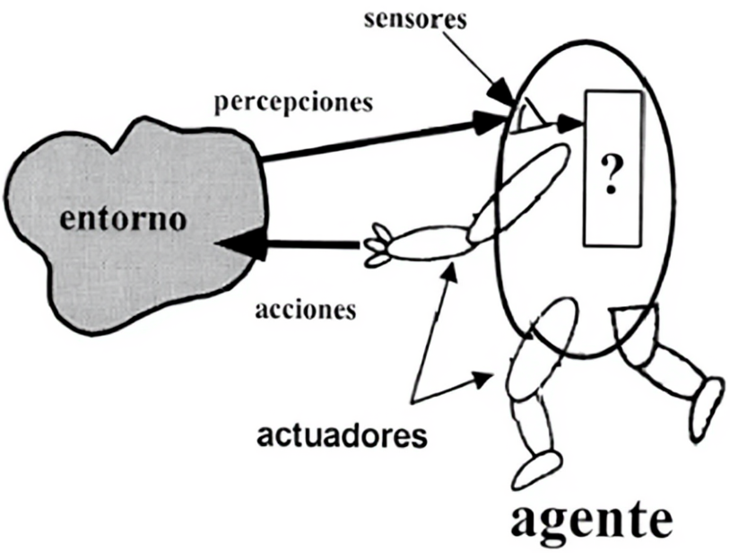
2. Enfoque 3: Agentes Inteligentes
Un agente inteligente percibe y actúa en su entorno
Percibe información mediante sensores
Procesa información en modelo mental
Toma decisiones y ordena acciones
Busca obtener recompensas

Slide 15
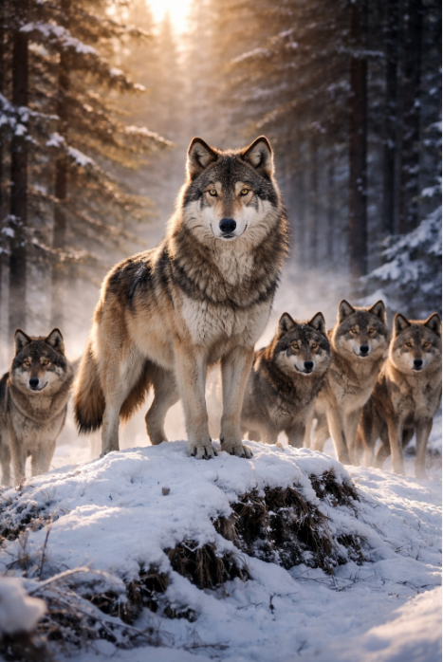
2. Enfoque 4: Sistemas Bio-inspirados
Observar comportamientos de seres vivos
Autonomía y auto-organización
Estrategias para la sobrevivencia
Comportamientos "inteligentes" naturales

Slide 16
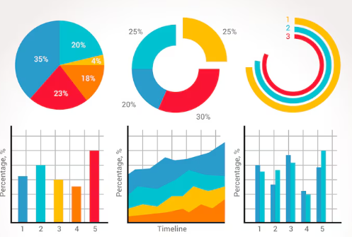
2. Enfoque 5: Enfoque de Datos
Datos = experiencia humana digitalizada
Procesamiento y análisis de datos
Construcción de modelos predictivos
Machine Learning, Big Data, Física Social

Slide 17
3. Qué es inteligencia?

Slide 18
3. Definición de Inteligencia
Aprender de la experiencia
Adaptarse adecuadamente
Resolver problemas nuevos
Hacerlo rápidamente

Slide 19
4. Sistemas

Slide 20
4. Concepto de Sistemas
Un sistema es un conjunto de elementos o agentes ligados por relaciones que generan un comportamiento emergente
Fórmula: S = {A, R}
Donde A = agentes, R = relaciones

Slide 21
4. Tipos de Sistemas
Sistemas Simples
Sistemas Complicados
Sistemas Caóticamente Desorganizados
Sistemas Complejos

Slide 22
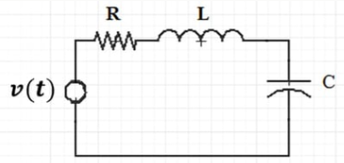
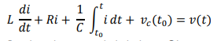
3. Sistemas Simples
Simples: Pocos agentes, relaciones formales. 𝑆𝑠 = {𝐴𝑠, 𝑅𝑠}
Son totalmente predecibles

Slide 23
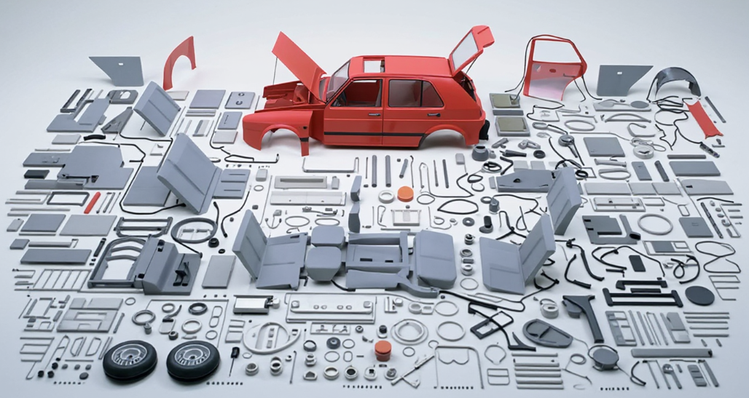
4. Sistemas Complicados
Complicados: Pocos agentes, comportamiento independiente, completamente predecibles,
bienes hechos por el hombre. 𝑆𝑐 = {𝐴𝑐, 𝑅𝑐}, 𝑅𝑐 entre los comportamientos de los agentes es = {Ø}.
Son totalmente predecibles

Slide 24
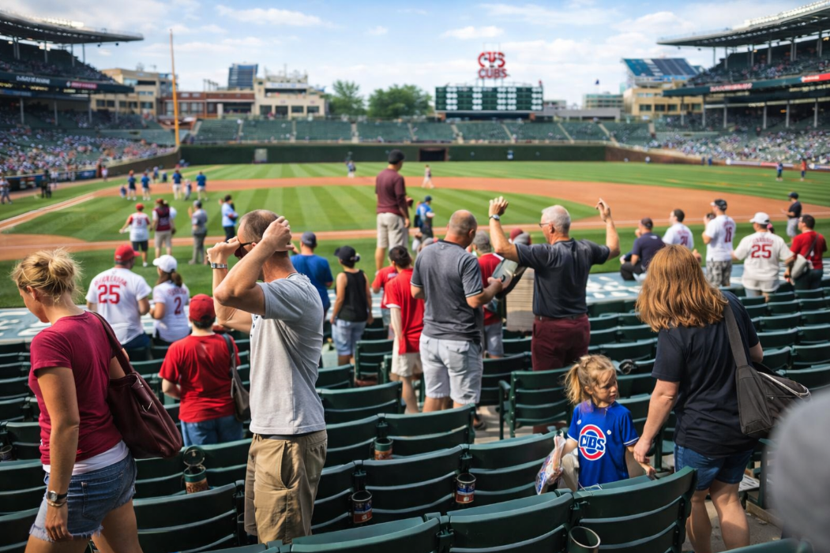
4. Sistemas Caóticos
Sistemas Caóticamente Desorganizados: Muchos agentes independientes (análisis estadístico),
𝑆𝑐𝑑 = {𝐴𝑐𝑑, 𝑅𝑐𝑑} , 𝑅𝑐𝑑 entre los comportamientos de los agentes es = {Ø}. La decisión que toma
un agente es independiente de la que toman los otros agentes.

Slide 25
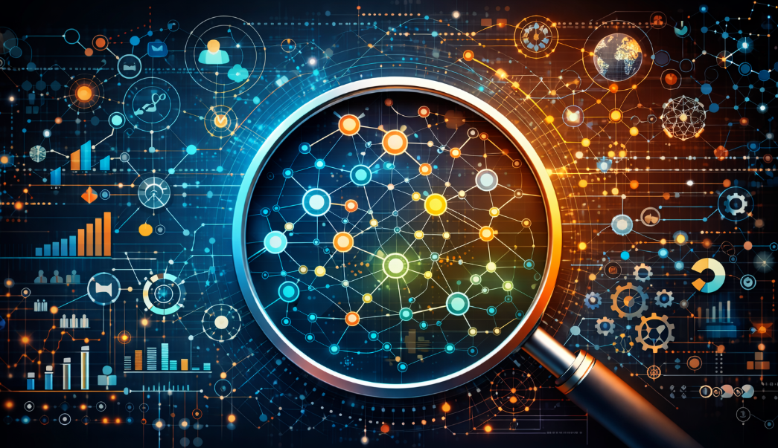
4. Sistemas Complejos
Sistemas Complejos: Muchos agentes con relaciones no formales → NO PREDECIBLES.
𝑆𝑐𝑜 = {𝐴𝑐𝑜, 𝑅𝑐𝑜}, el número de agentes 𝐴𝑐𝑜 es relativamente alto. El conjunto de relaciones 𝑅𝑐 entre los comportamientos de los agentes no se puede plantear en términos formales dado que el comportamiento
de un agente influye de diversas maneras en el comportamiento de otros agentes.

Slide 26
4. Complejidad Computacional
Crecimiento exponencial en tiempo de ejecución
Ejemplo Sudoku:
2×2: 288 configuraciones
3×3: 6.7 × 10²¹ configuraciones
4×4: 6 × 10⁹⁸ configuraciones

Slide 27
5. Nicho de aplicación

Slide 28
5. Dónde se Aplica la IA
Predicción de sistemas complejos
Solución de problemas con alta complejidad computacional

Slide 29
6. Herramientas de IA

Slide 30
6. Herramientas de IA - Comportamiento
Autómatas celulares
Algoritmos genéticos
Programación genética
Lógica difusa

Slide 31
6. Herramientas de IA - Redes Neuronales
Redes neuronales artificiales
Machine Learning
Deep Learning
IA Generativa
IA Física

Slide 32
Gracias

